Slide 1

Муниципальное бюджетное дошкольное образовательное учреждение д/с №5 «Родничок» комбинированного вида с.Сарыг-Сеп
Моя педагогическая находка
«Введение в финансовую грамотность»
Выполнила:
воспитатель 1категории
Шатохина Нина Михайловна
С.Сарыг-Сеп 2023г.

Slide 2
Финансовая грамотность – это…
В дошкольном возрасте под финансовой грамотностью
понимаются воспитание у ребенка бережливости,
деловитости и рационального поведения в отношении
простых обменных операций, здоровой ценностной
оценки любых результатов труда, будь то товары или
деньги, а также формирование у ребенка правильного
представления о финансовом мире, которое сможет
помочь ему стать самостоятельным и успешным
человеком, принимающим грамотные, взвешенные
решения. Финансовая грамотность помогает понять, что
мгновенное удовлетворение от быстрой покупки —
ничто, по сравнению с эмоциями от достижения
крупной цели.

Slide 3
Формирование основ финансовой грамотности официально признано одной из важнейших задач образовательного процесса начиная с дошкольного возраста. Об этом свидетельствует Распоряжение Правительства РФ от 25 сентября 2017 г. № 2039-р «Об утверждении Стратегии повышения финансовой грамотности в Российской Федерации на 2017 — 2023 гг.»

Slide 4
Цель:
Дать дошкольникам не только первичные финансовые и экономические представления, но, что очень важно, научить правильно этими знаниями распоряжаться, т.е. воспитать будущего экономиста.

Slide 5
Задачи:
- формировать основы финансовой грамотности у дошкольников;
- развивать основы финансовой грамотности дошкольников посредством разнообразных видов детской деятельности;
- совершенствовать коммуникативные качества детей;
- расширять знания детей о потребностях, учить понимать, чем отличаются потребности от желаний.
- содействовать проявлению интереса у детей к профессиональной деятельности взрослых.
- развивать память, внимание, речь, стимулировать активность детей.
- развивать умение творчески подходить к решению ситуаций финансовых отношений посредством игровых действий.
- воспитывать представления о сущности таких нравственных категорий, как экономность, бережливость и честность, благотворительность.

Slide 6
Ожидаемые результаты:
- Деньги не появляются сами собой, а зарабатываются
- Сначала зарабатываем – потом тратим: соответственно, чем больше зарабатываешь и разумнее тратишь, тем больше можешь купить.
- Стоимость товара зависит от его качества.
- Деньги любят счет (дети учатся считать деньги)
- Финансы нужно планировать (приучаем вести учет доходов и расходов ).
- Твои деньги бывают объектом чужого интереса (дети должны знать элементарные правила финансовой безопасности).
- Не все продается и покупается (дети должны понимать, что главные ценности – жизнь, отношения, радость близких людей -это за деньги не купишь).

Slide 7
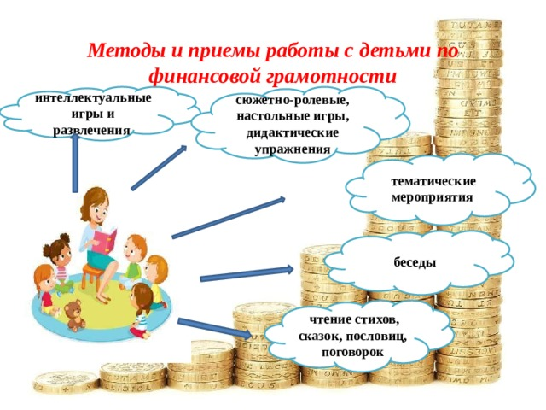

Slide 8
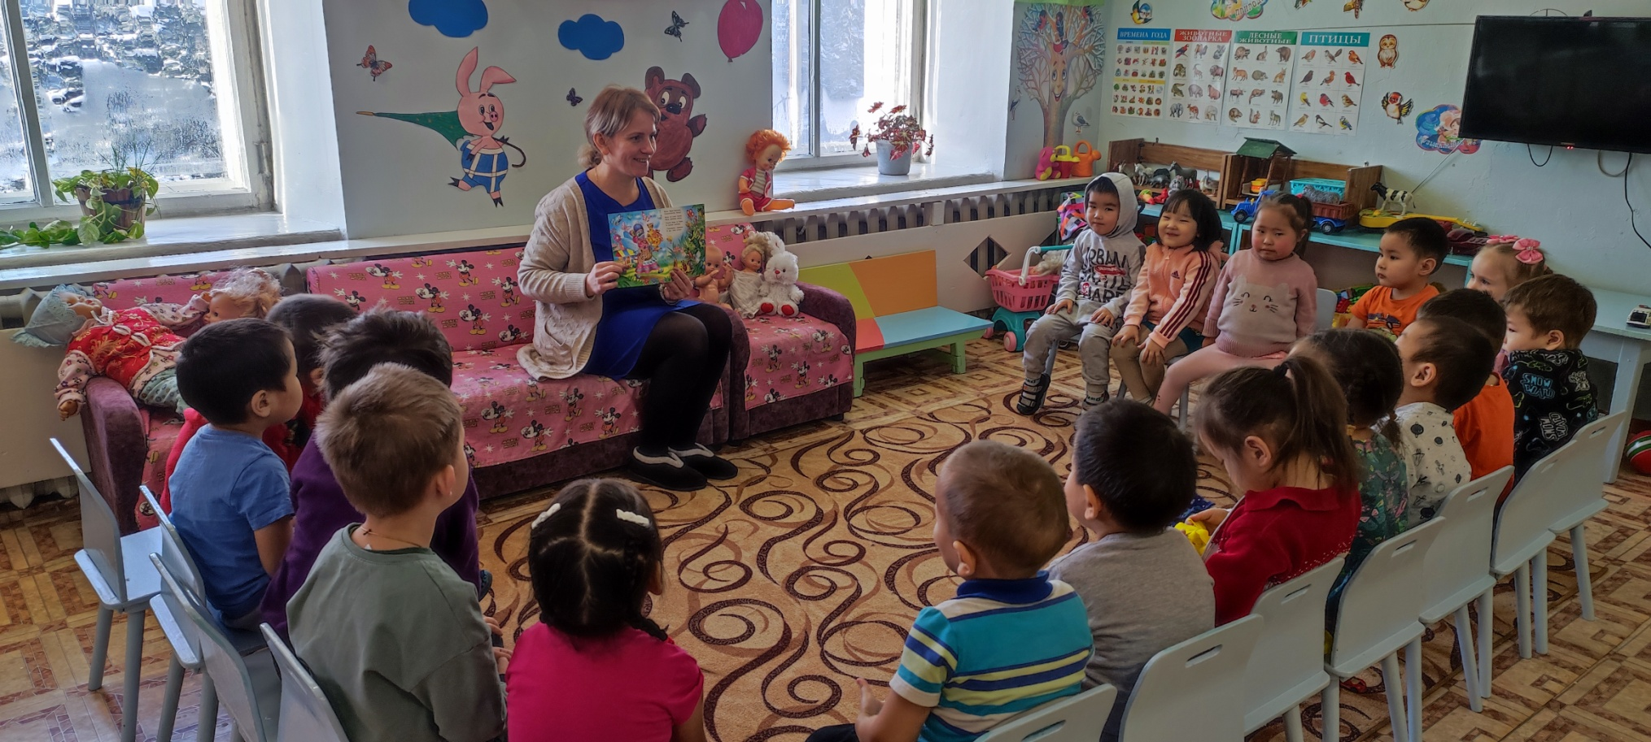
Чтение художественной литературы, загадывание загадок, заучивание пословиц про финансы

Slide 9
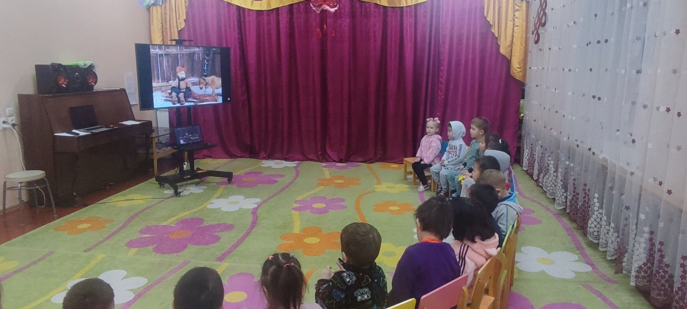
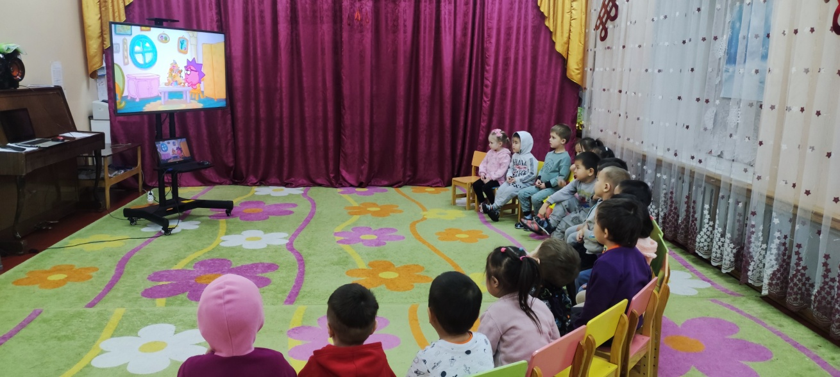
Беседа на тему «Реклама». Просмотр мультфильмов «Как старик корову продавал», «Смешарики. Крош и реклама»

Slide 10
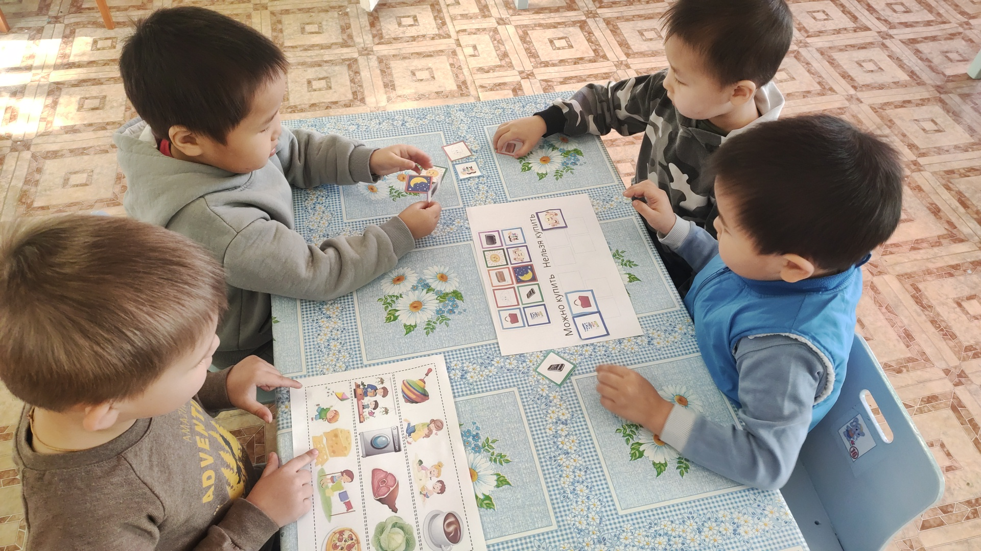
Дидактические игры.
«Можно купить – нельзя купить»

Slide 11
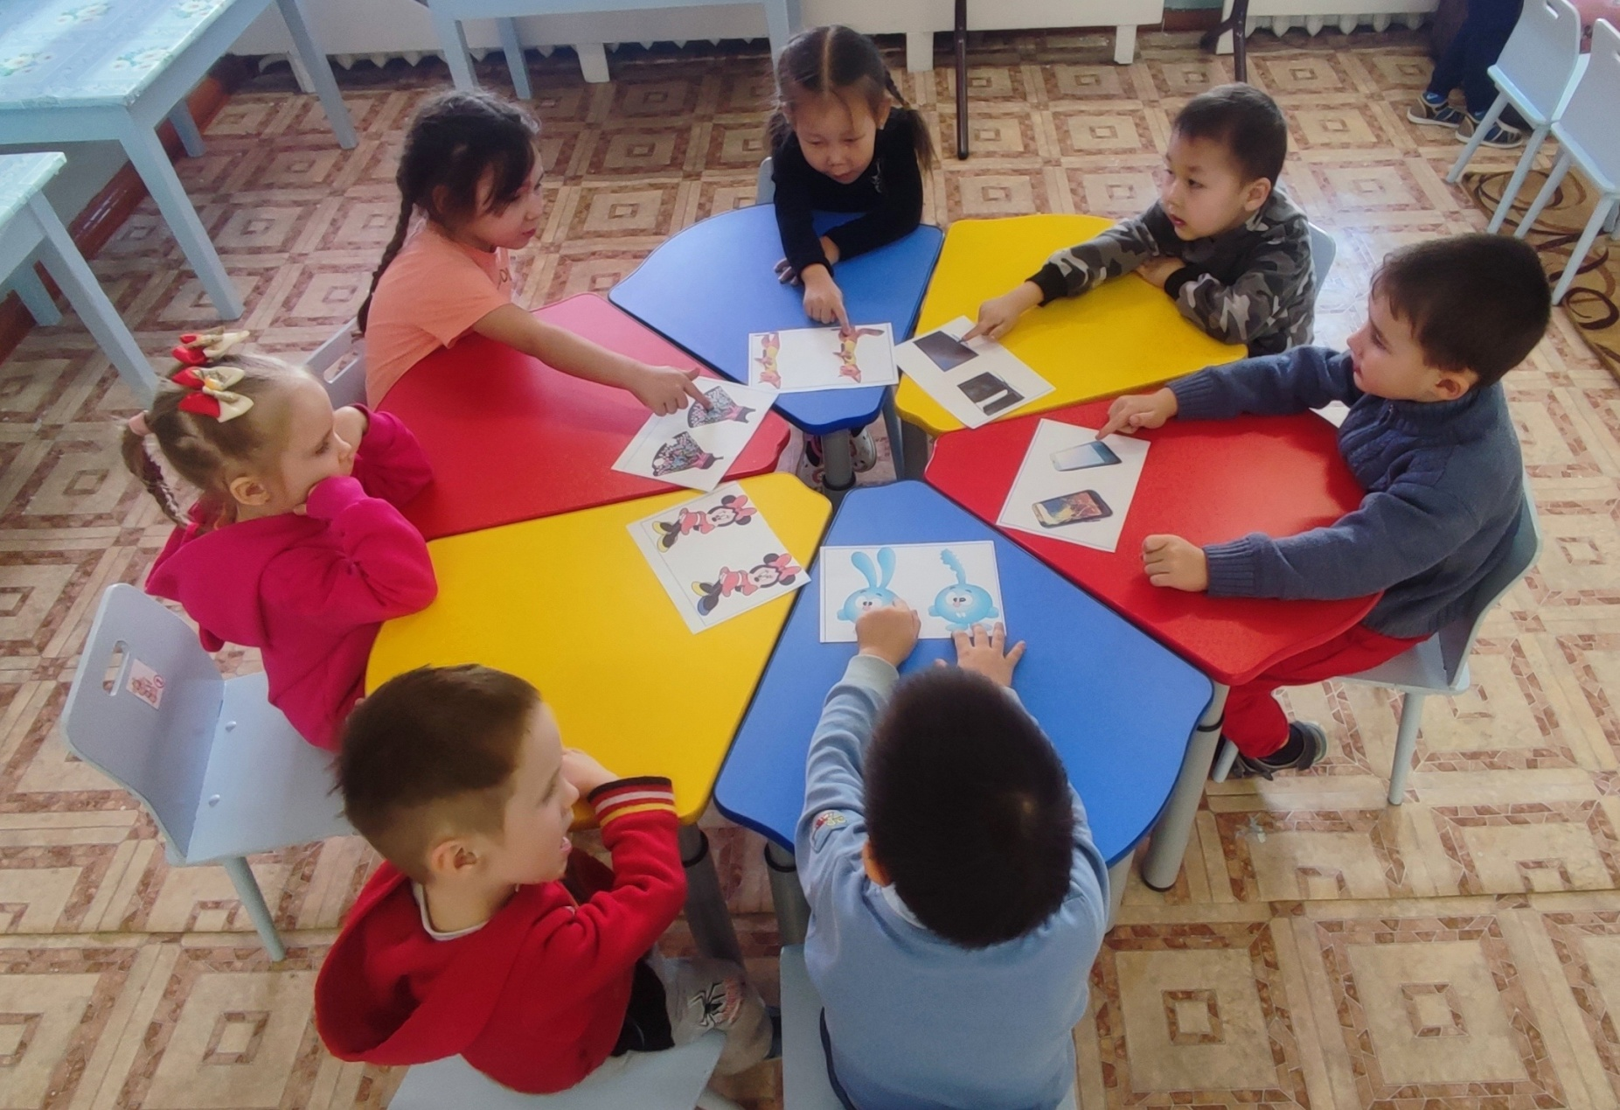
«Что быстрее купят»

Slide 12
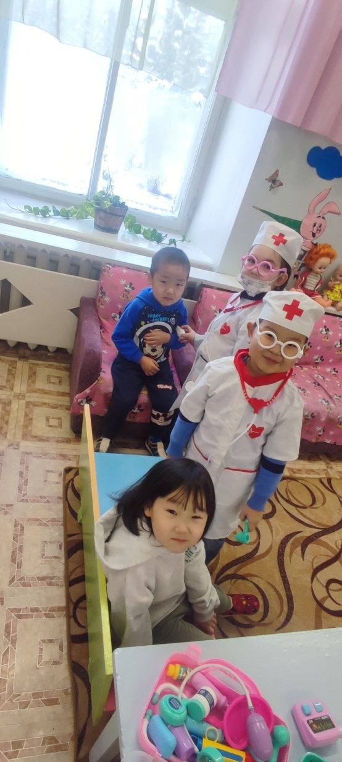
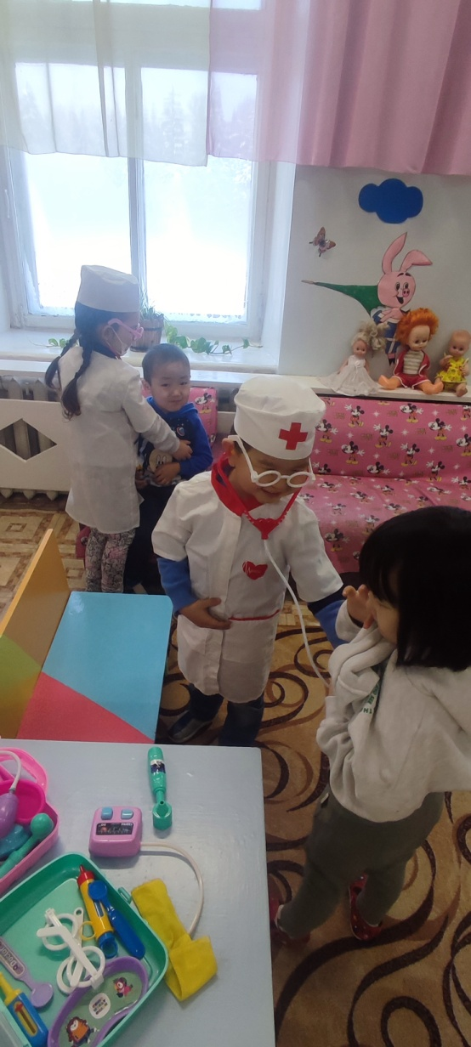
Сюжетно-ролевые игры.
На приёме у врача.

Slide 13
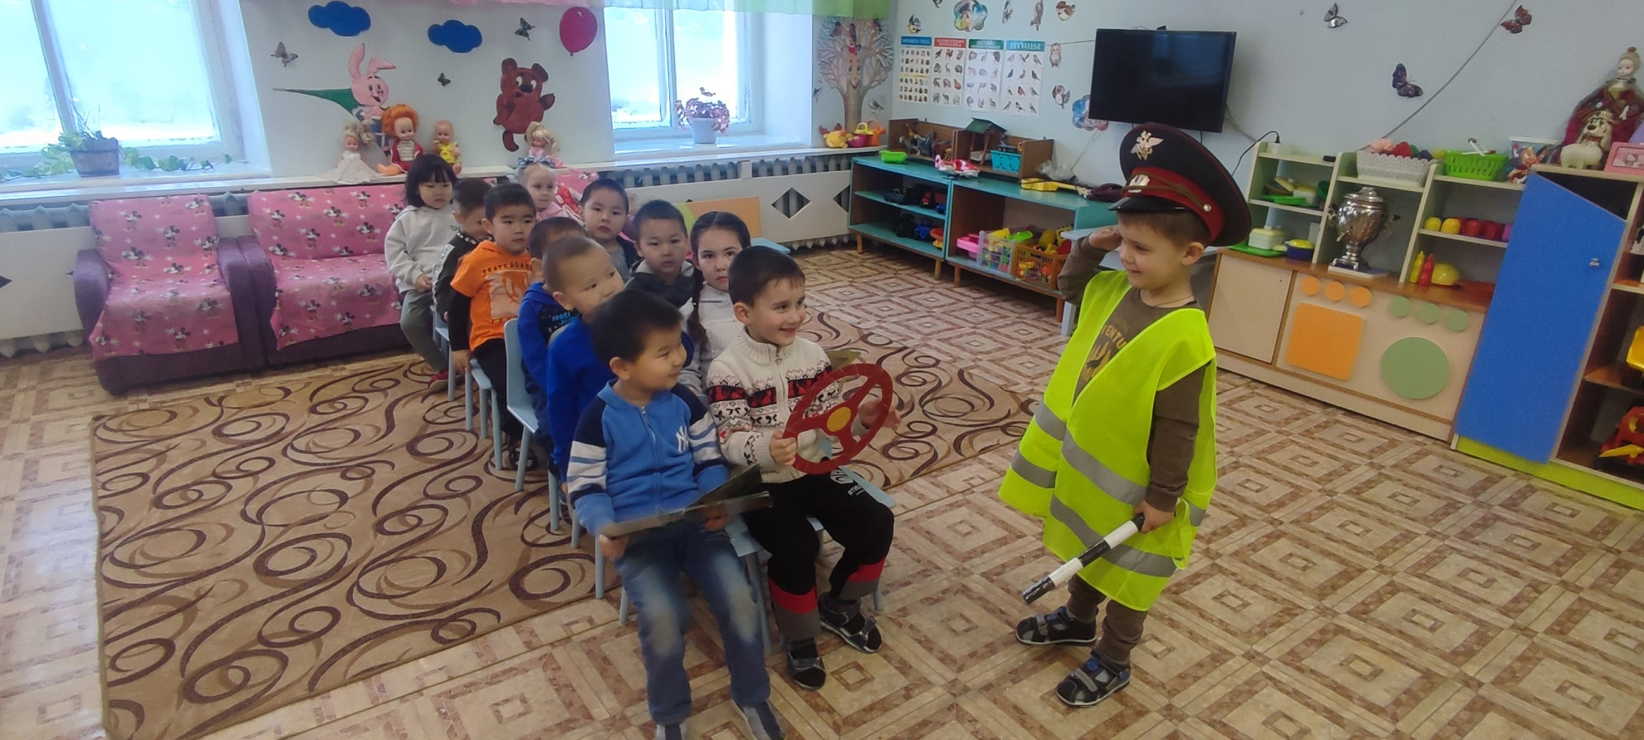
«Эй ребята ,пристегнитесь!»

Slide 14
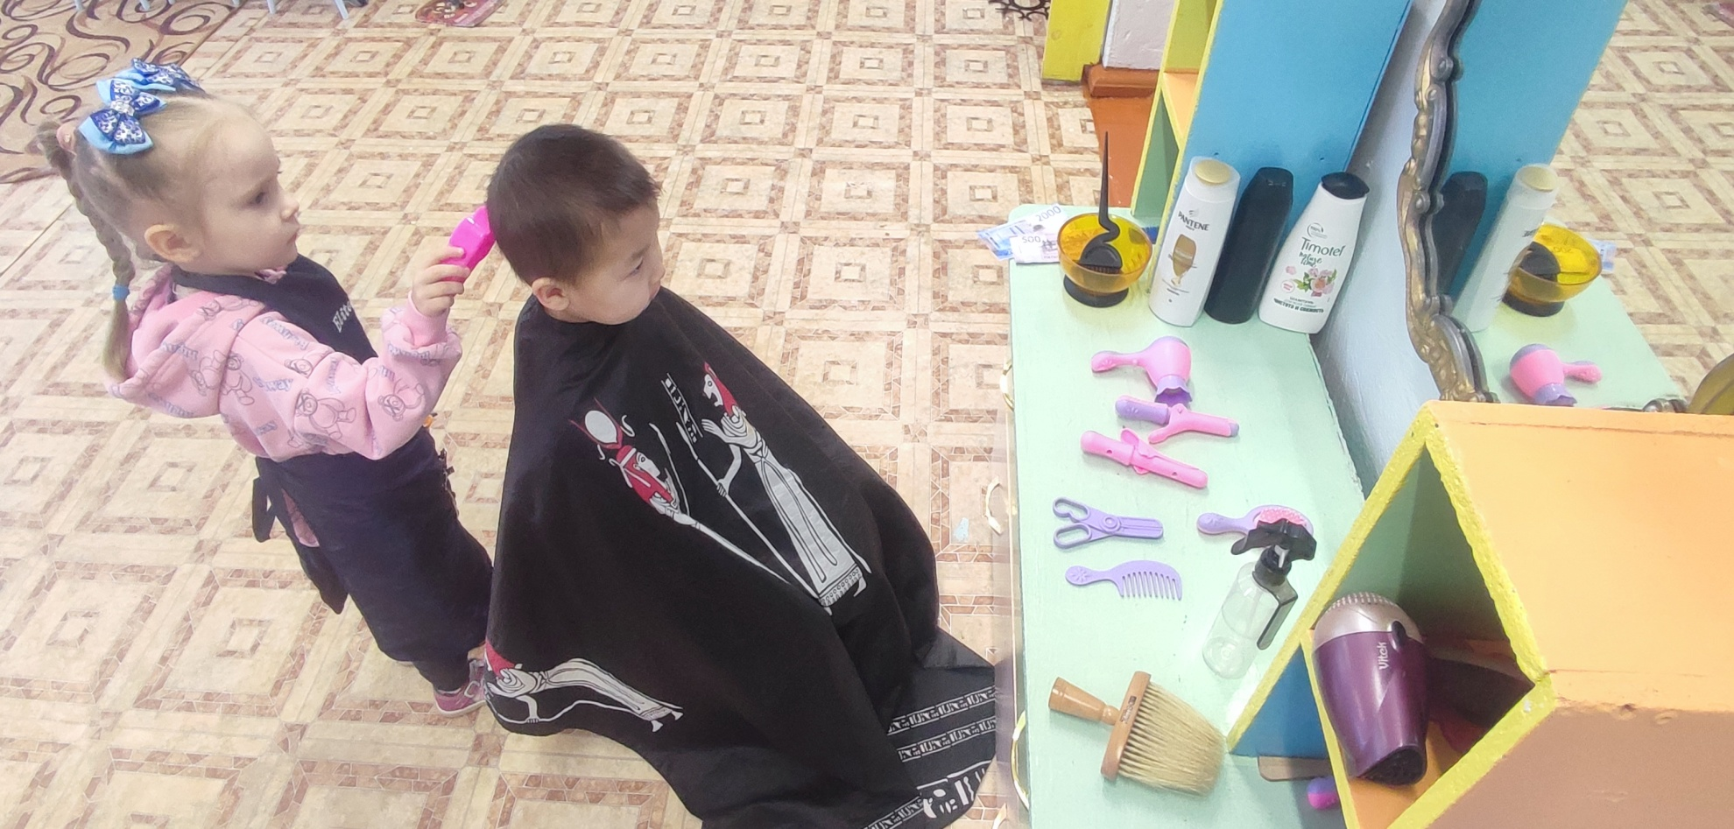
«Как будем стричься?»

Slide 15
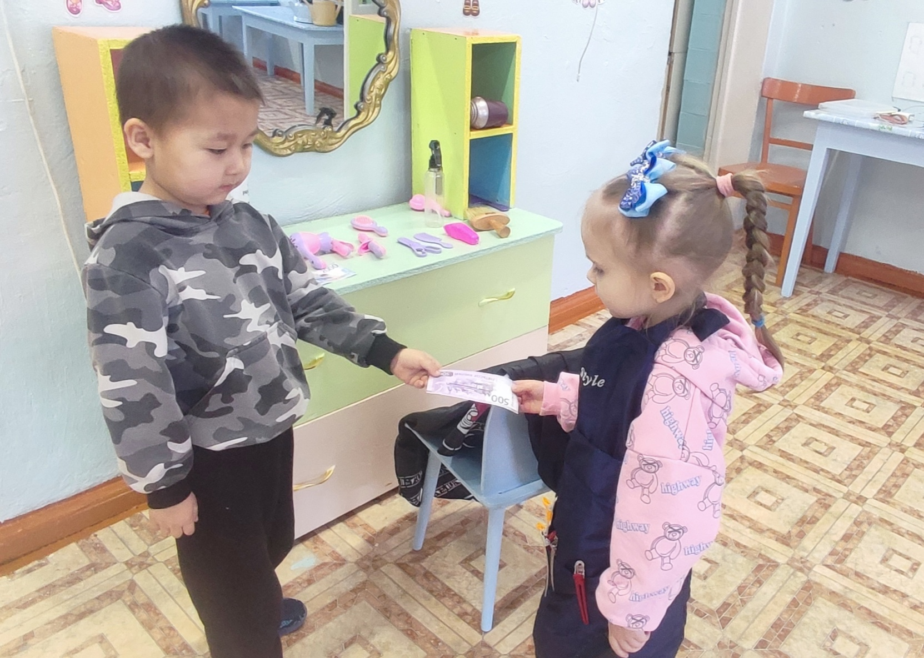
«Каждая работа должна быть оплачена»

Slide 16
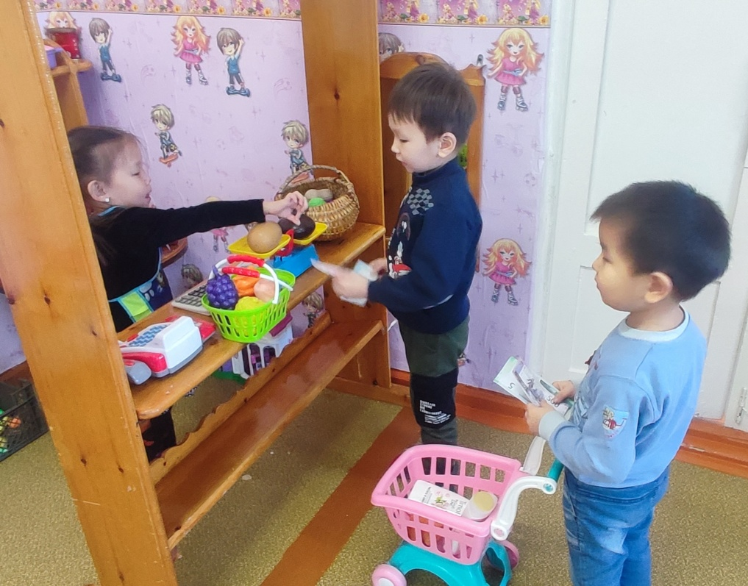
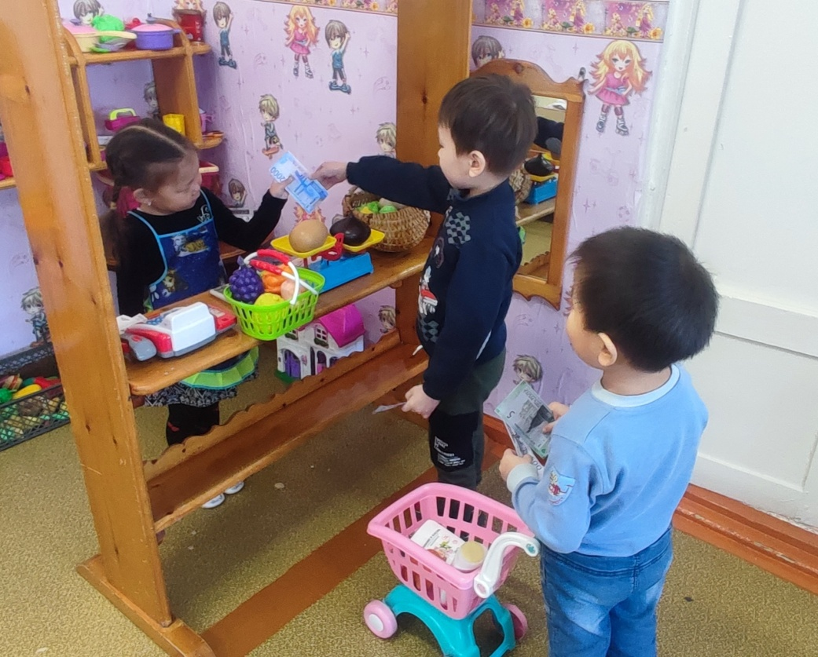
«Магазин»

Slide 17
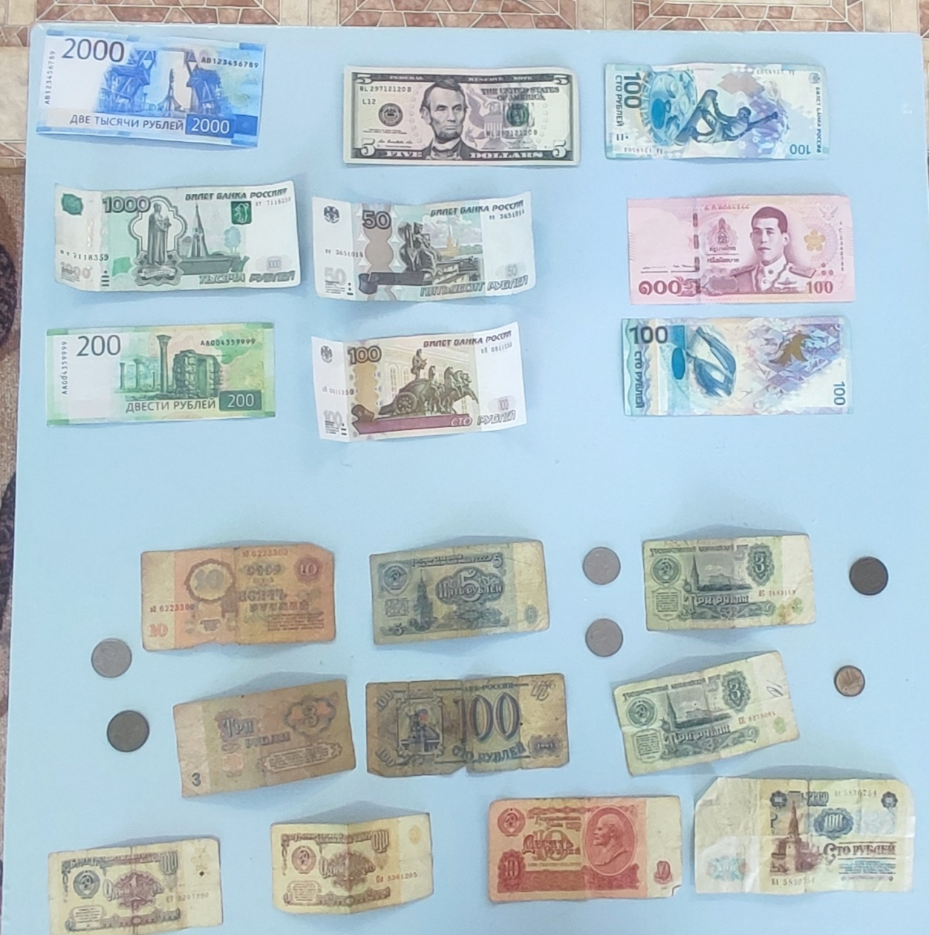
ННОД «История возникновения денег»

Slide 18
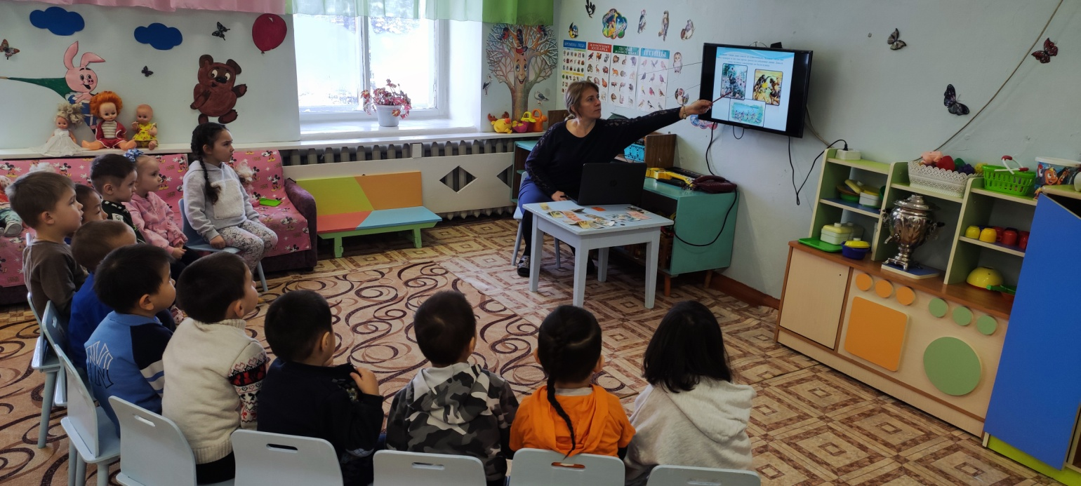
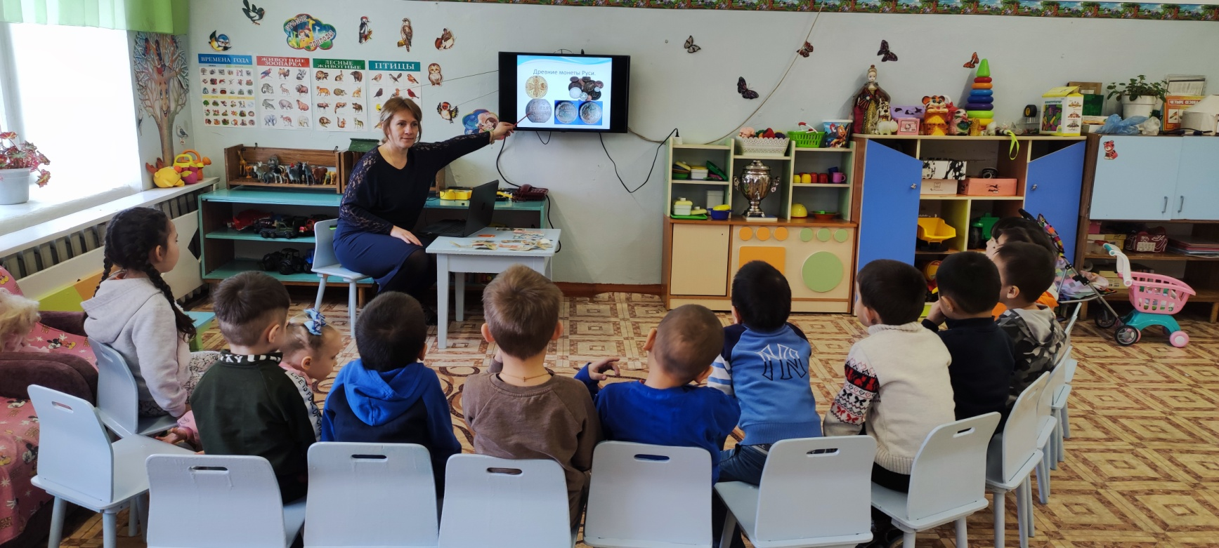

Slide 19
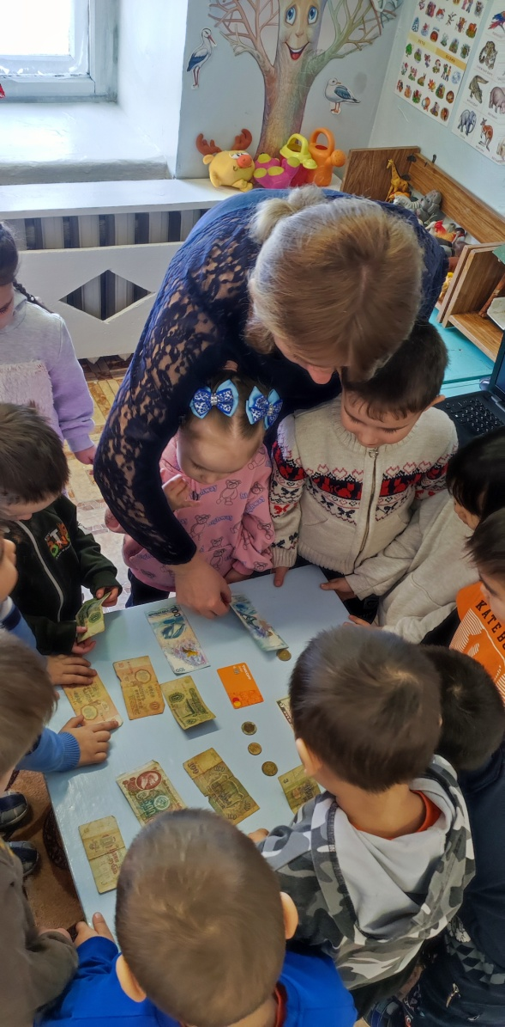
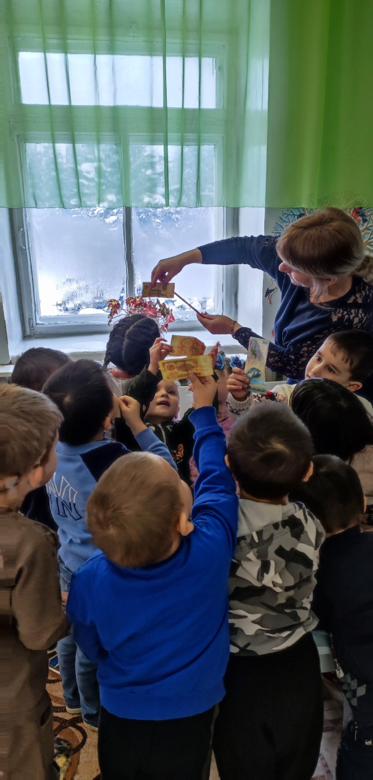
Знакомство со старинными рублями, новыми рублями и валютой других стран

Slide 20
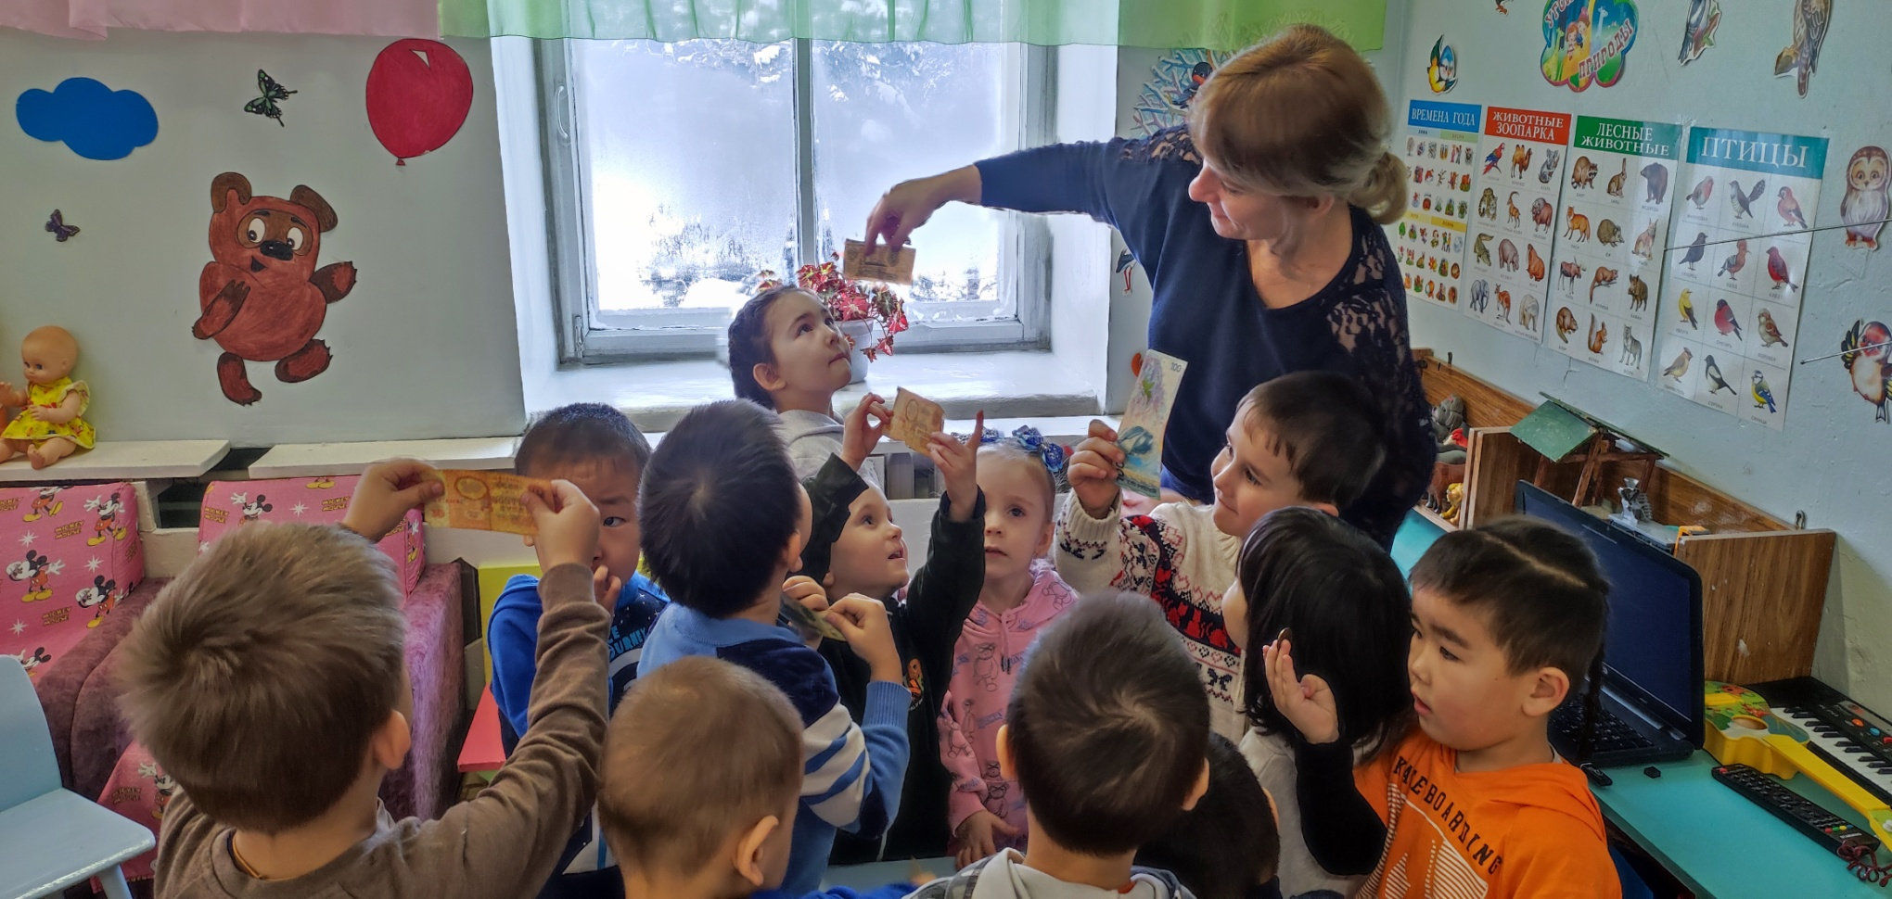

Slide 21
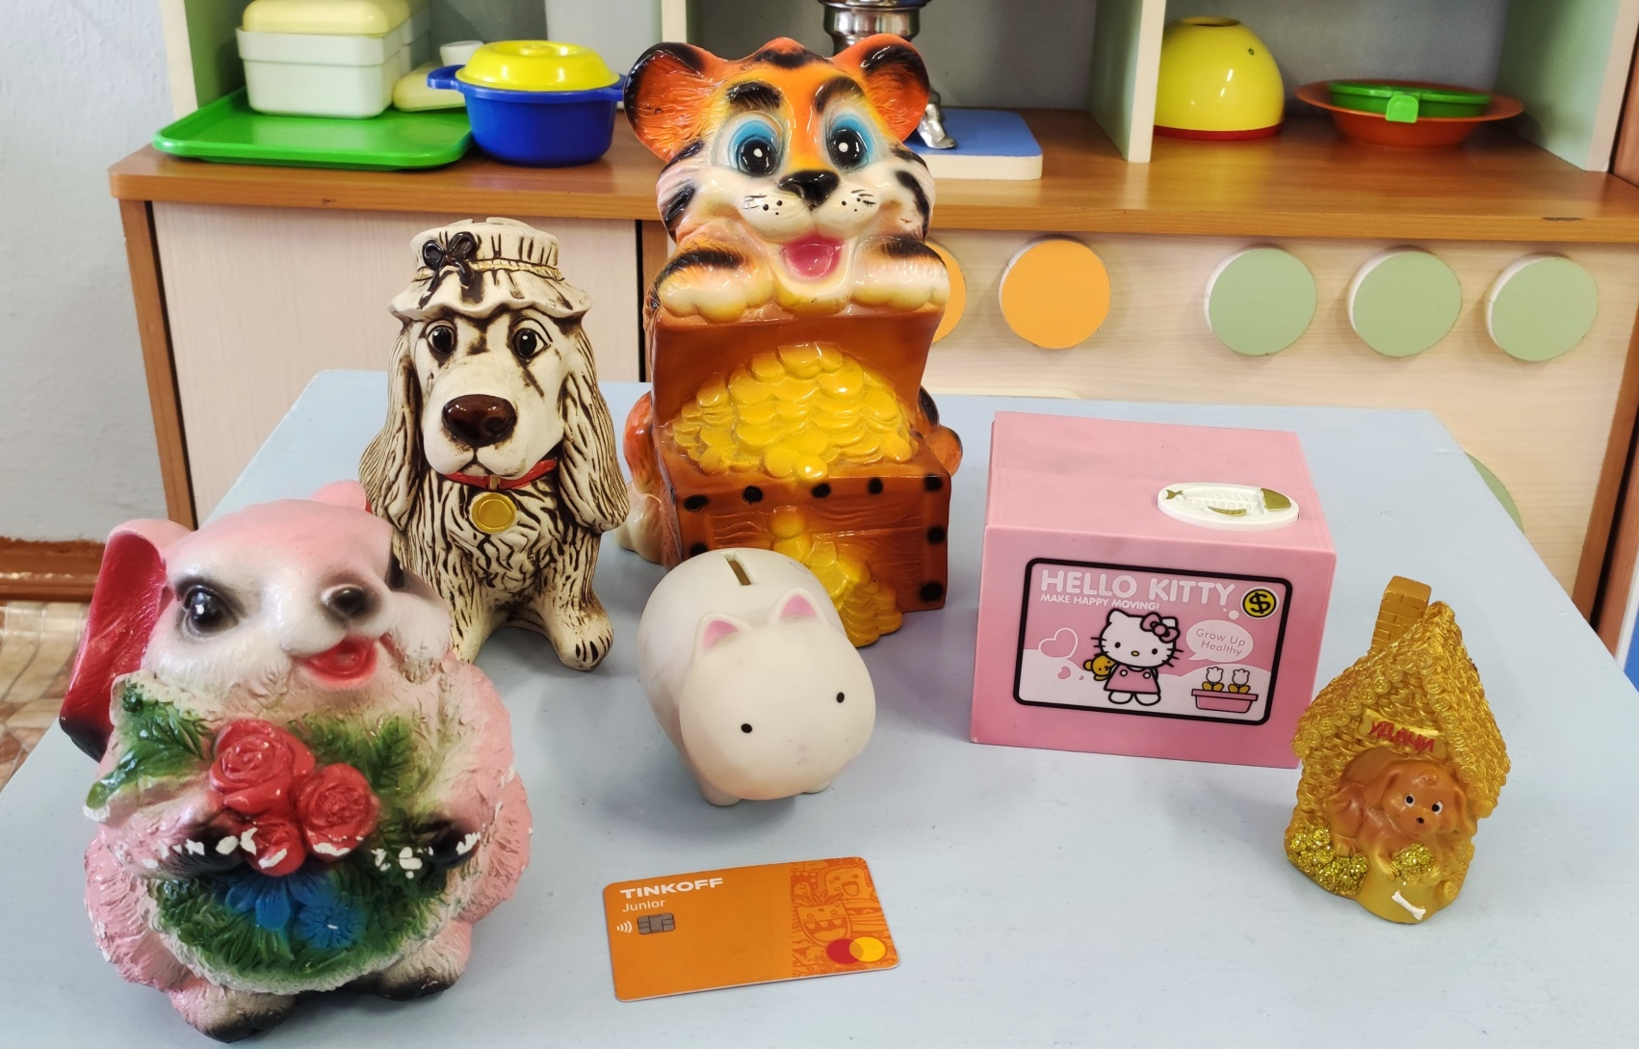
ННОД «Копи копилочка»

Slide 22
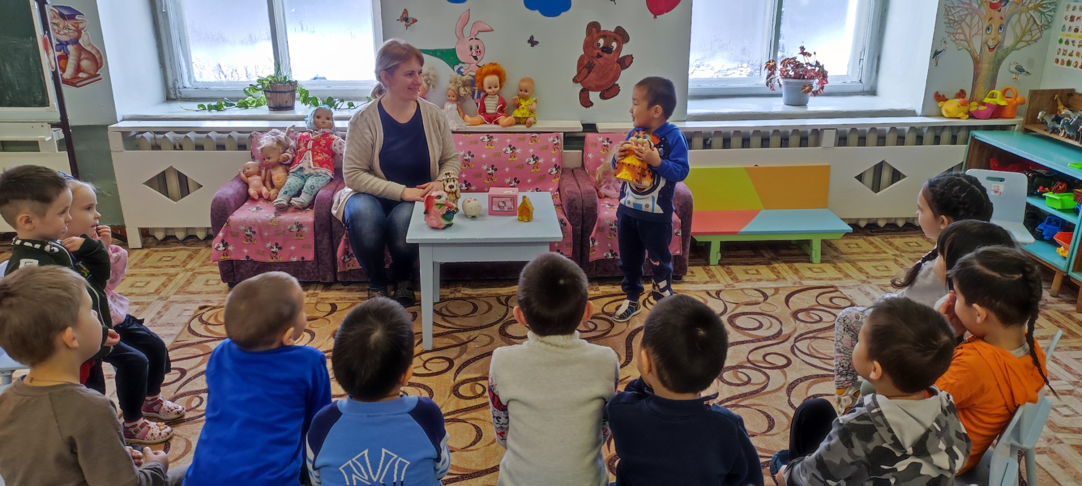
Рассказы детей, на какую мечту копят

Slide 23
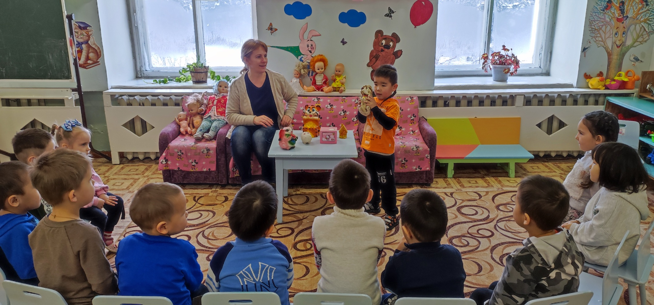

Slide 24
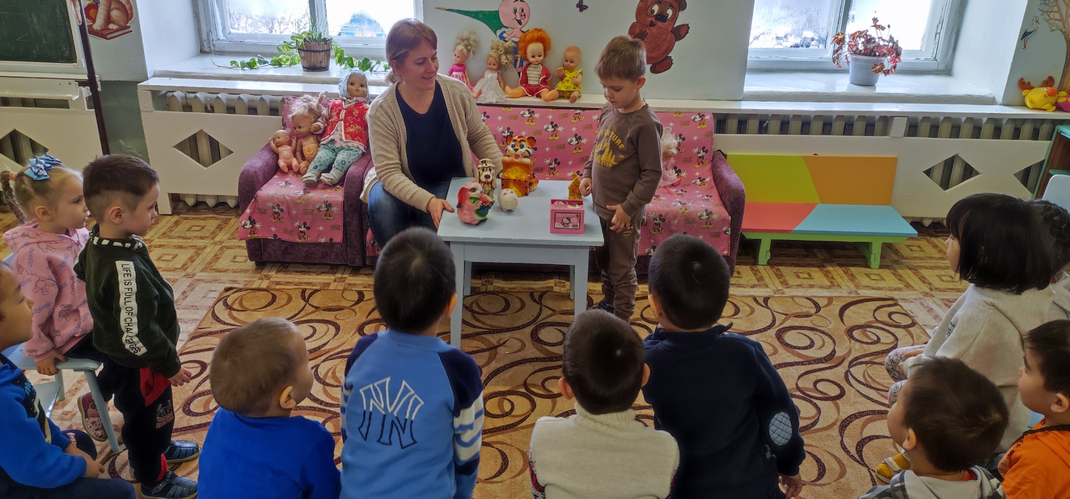
Роман удивил всех необычной копилкой

Slide 25
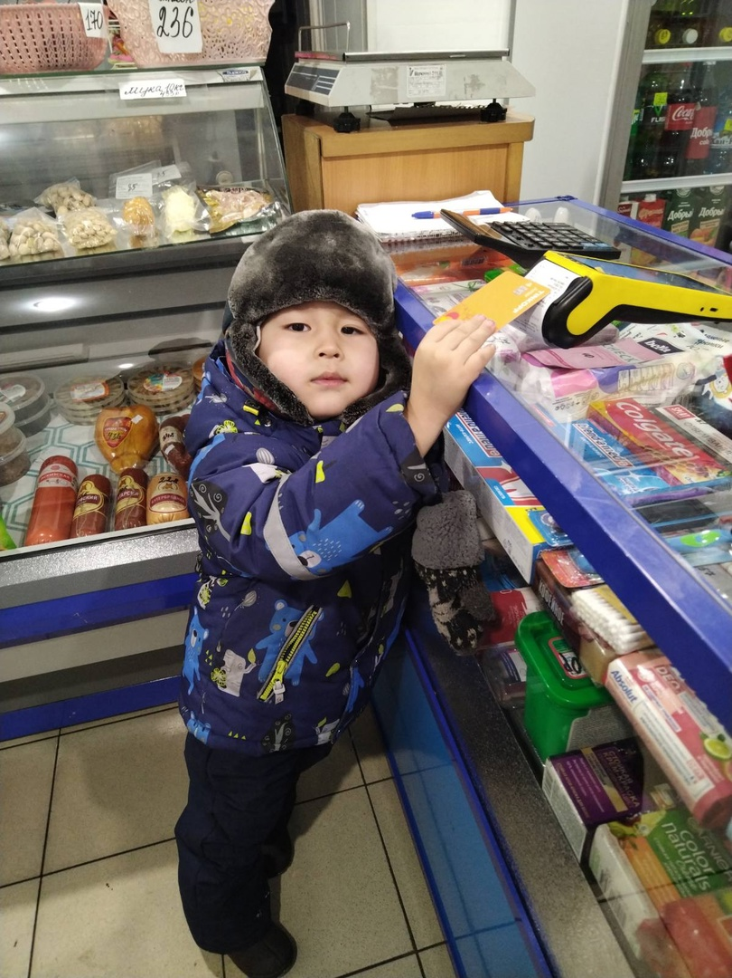
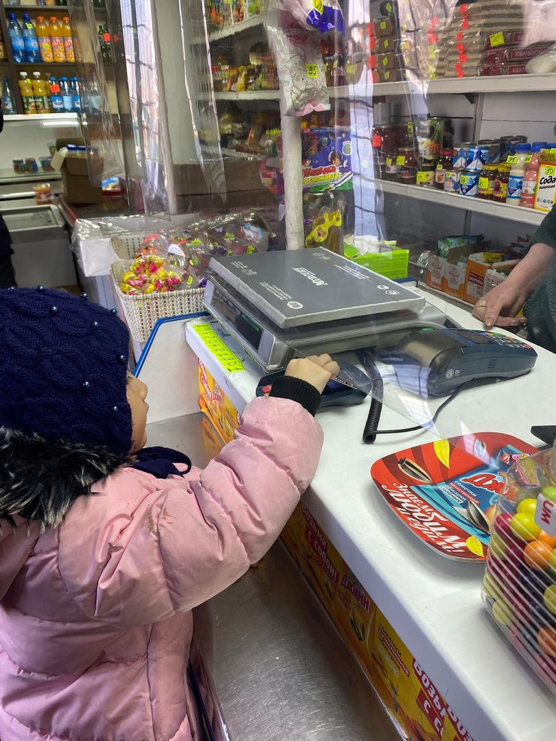
Работа с родителями. В магазин за покупками!

Slide 26
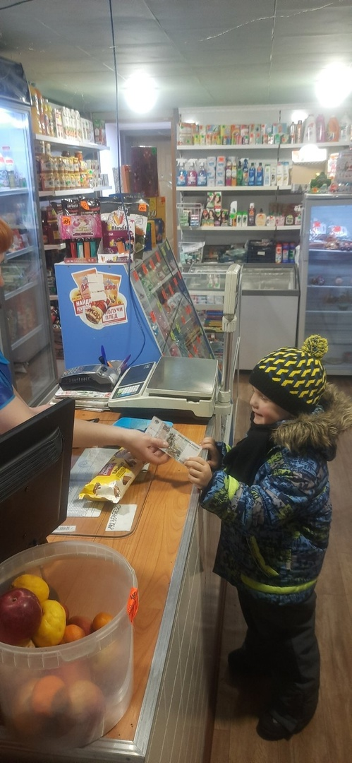
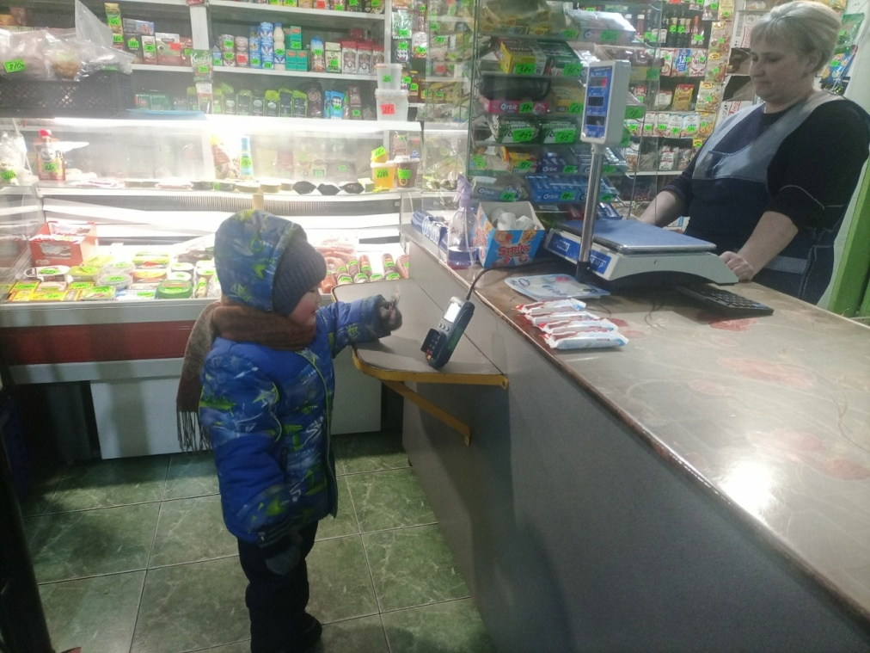

Slide 27
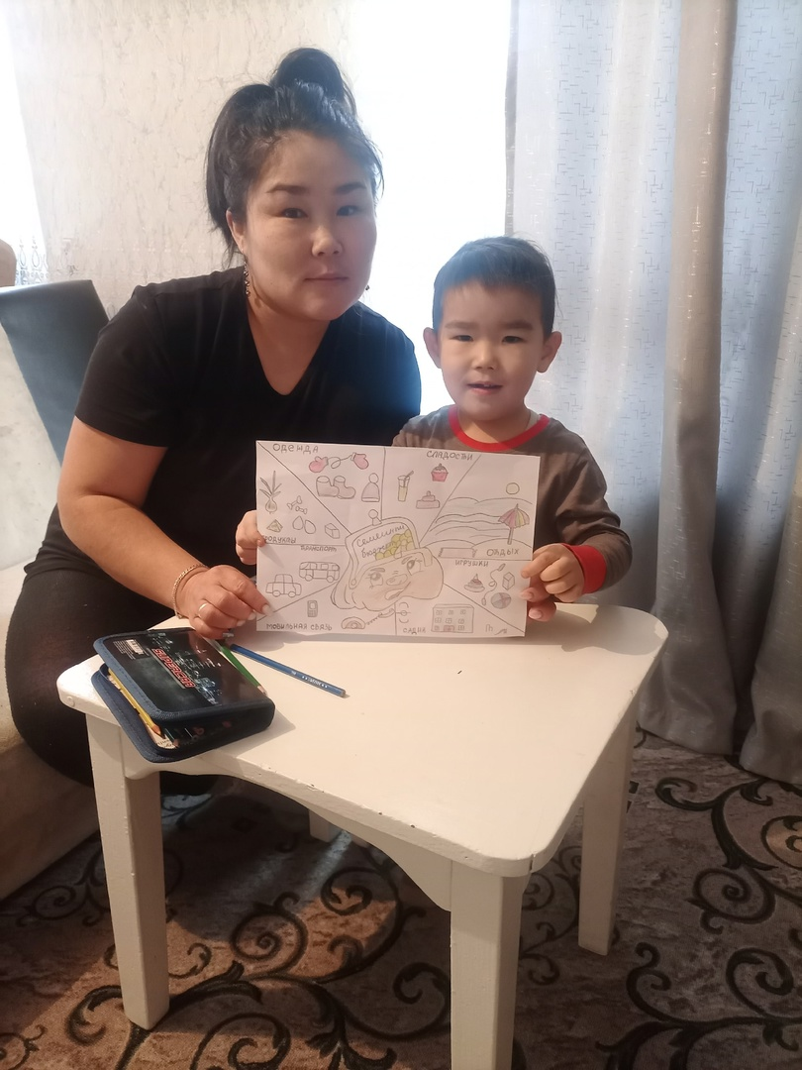
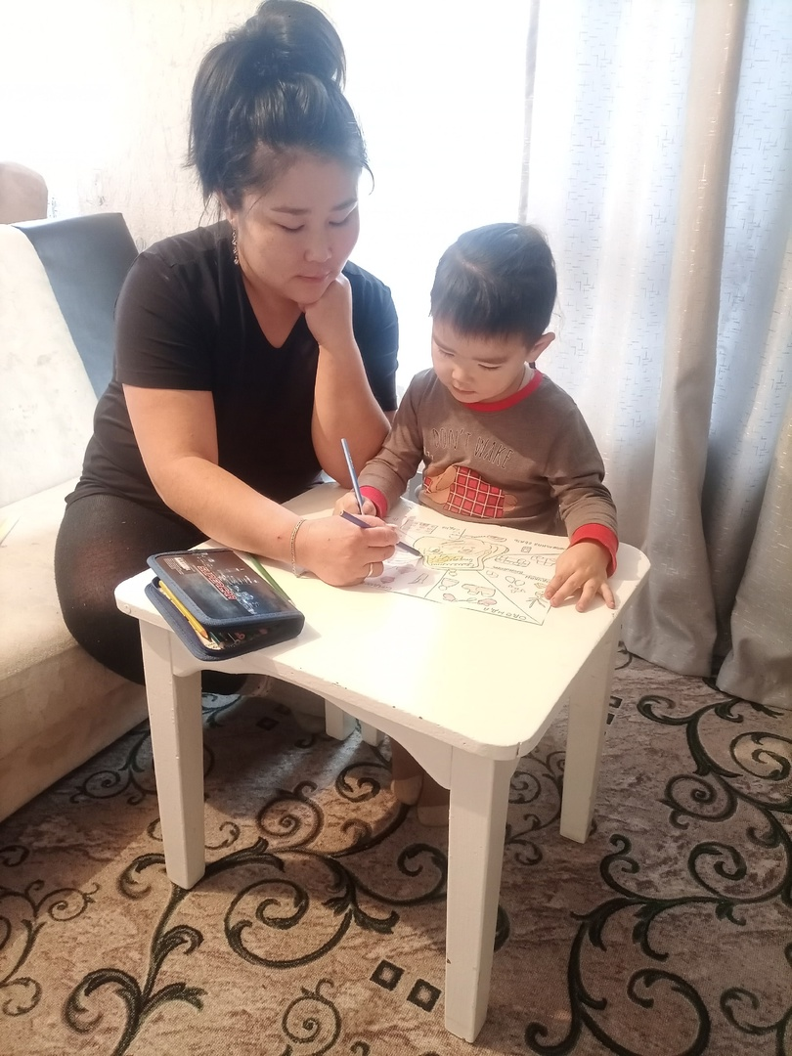
Распределяем семейный бюджет.

Slide 28
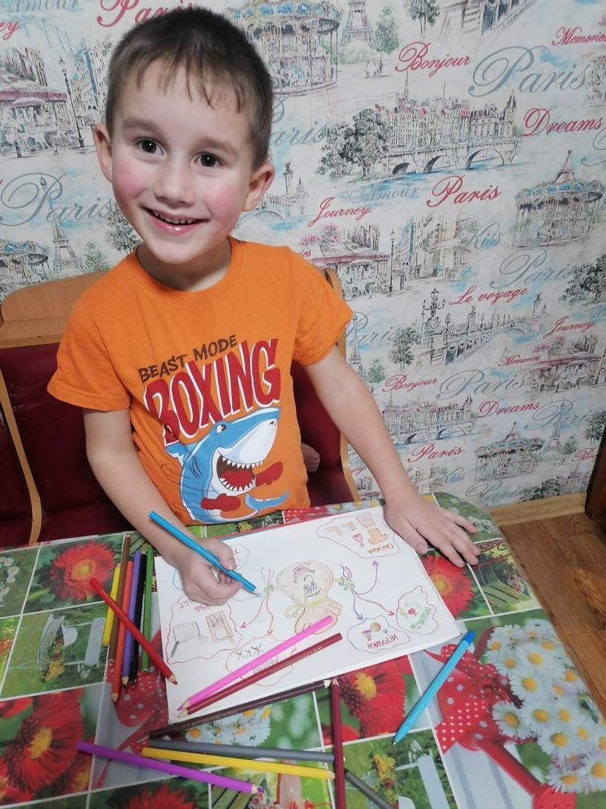
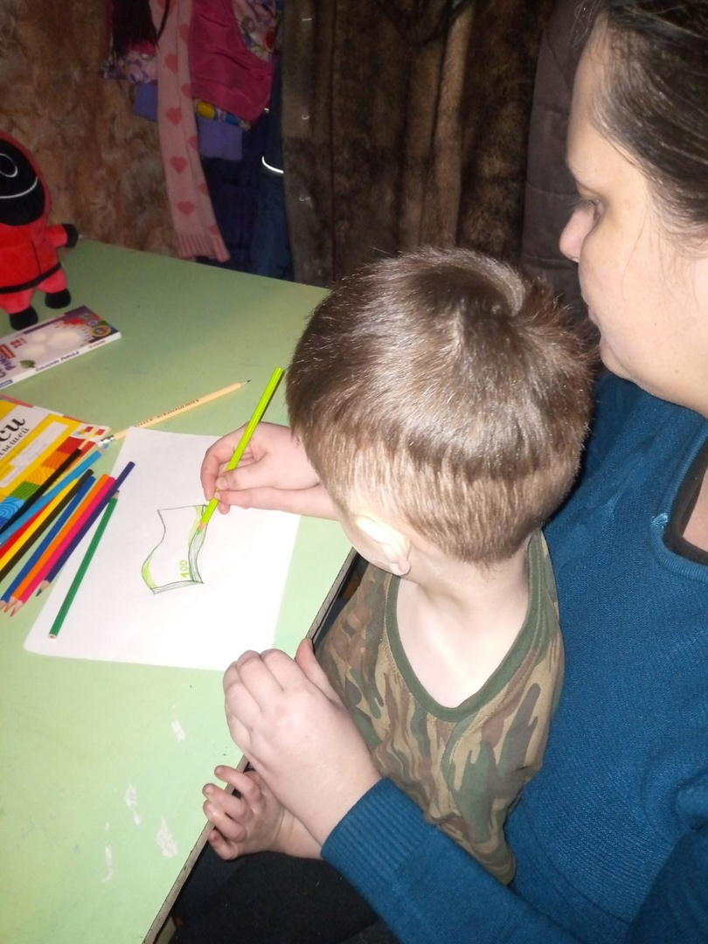

Slide 29
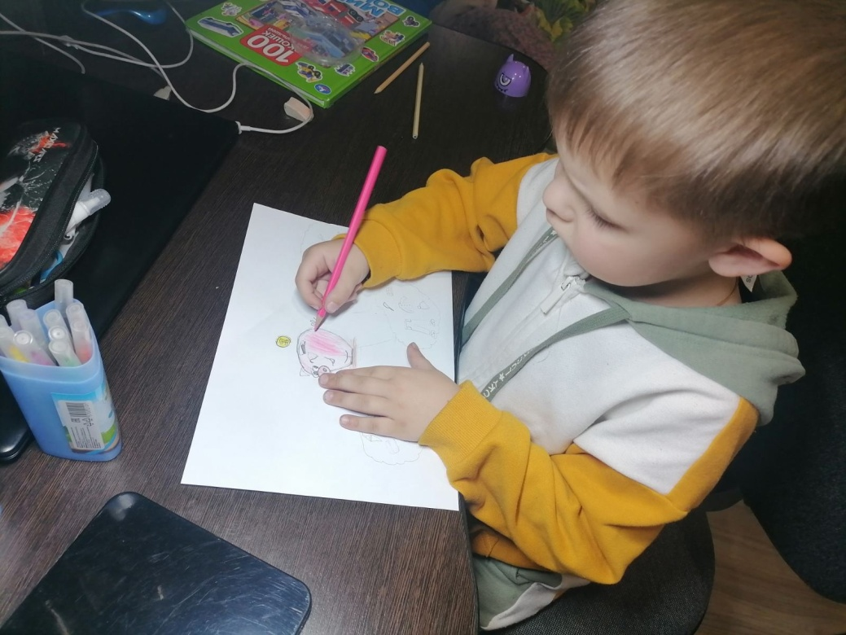
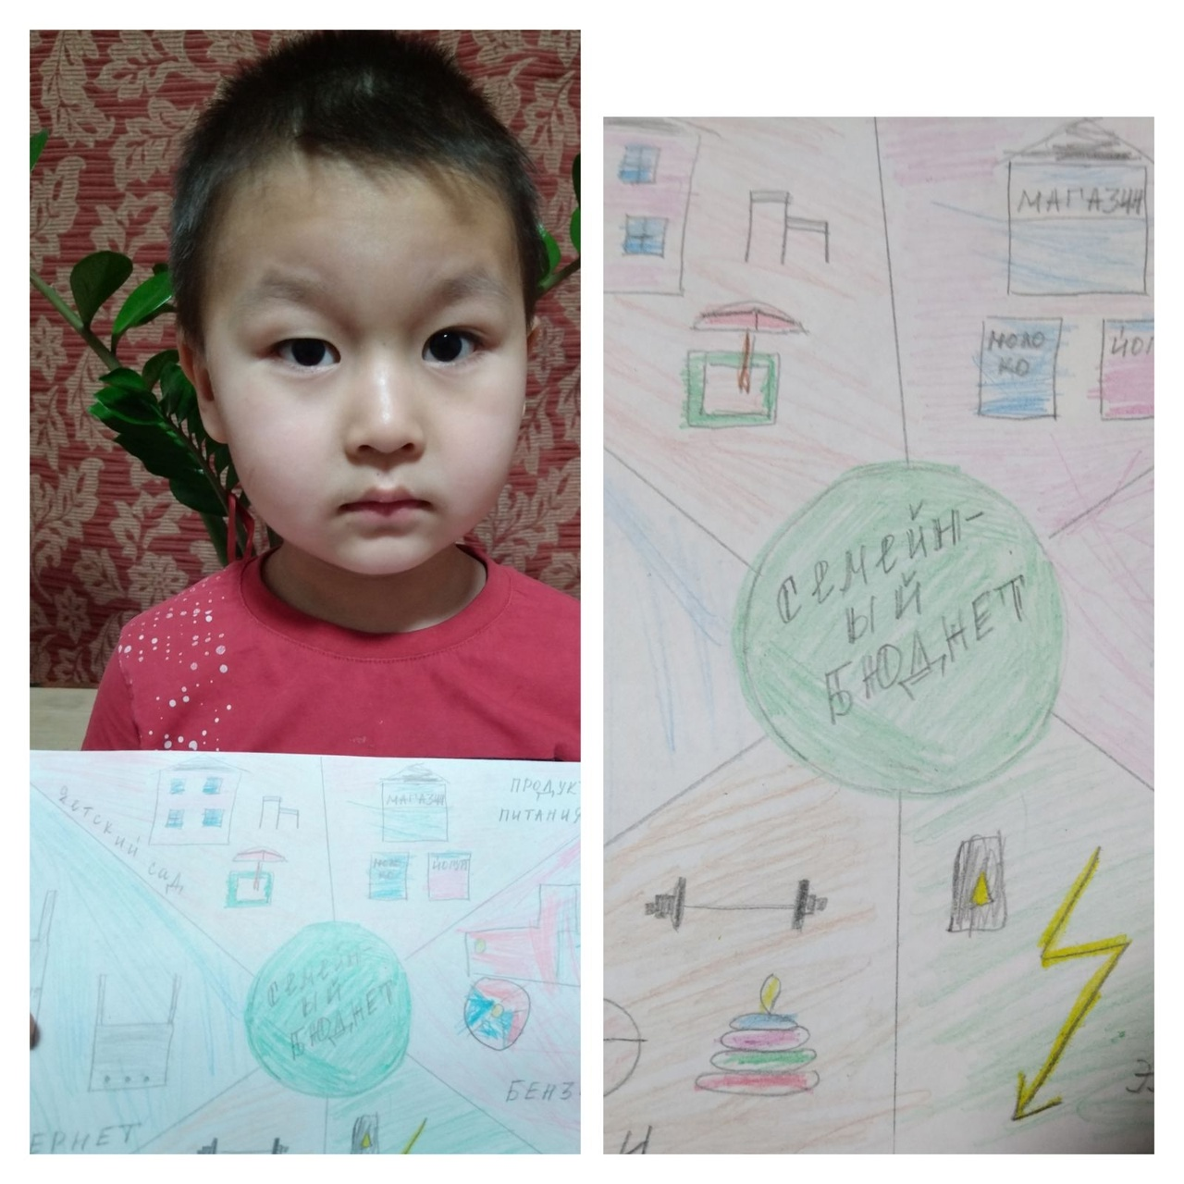

Slide 30
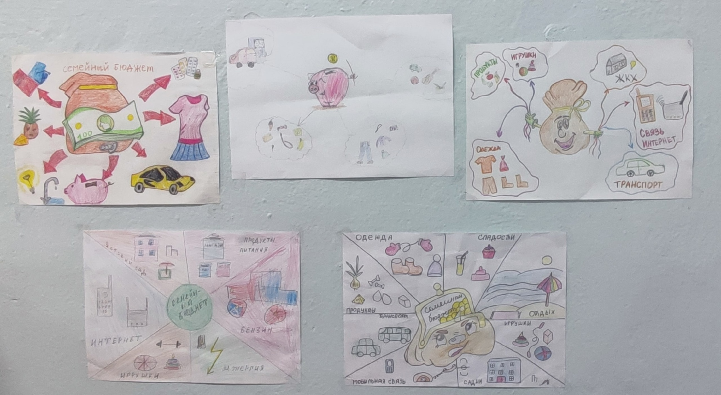

Slide 31
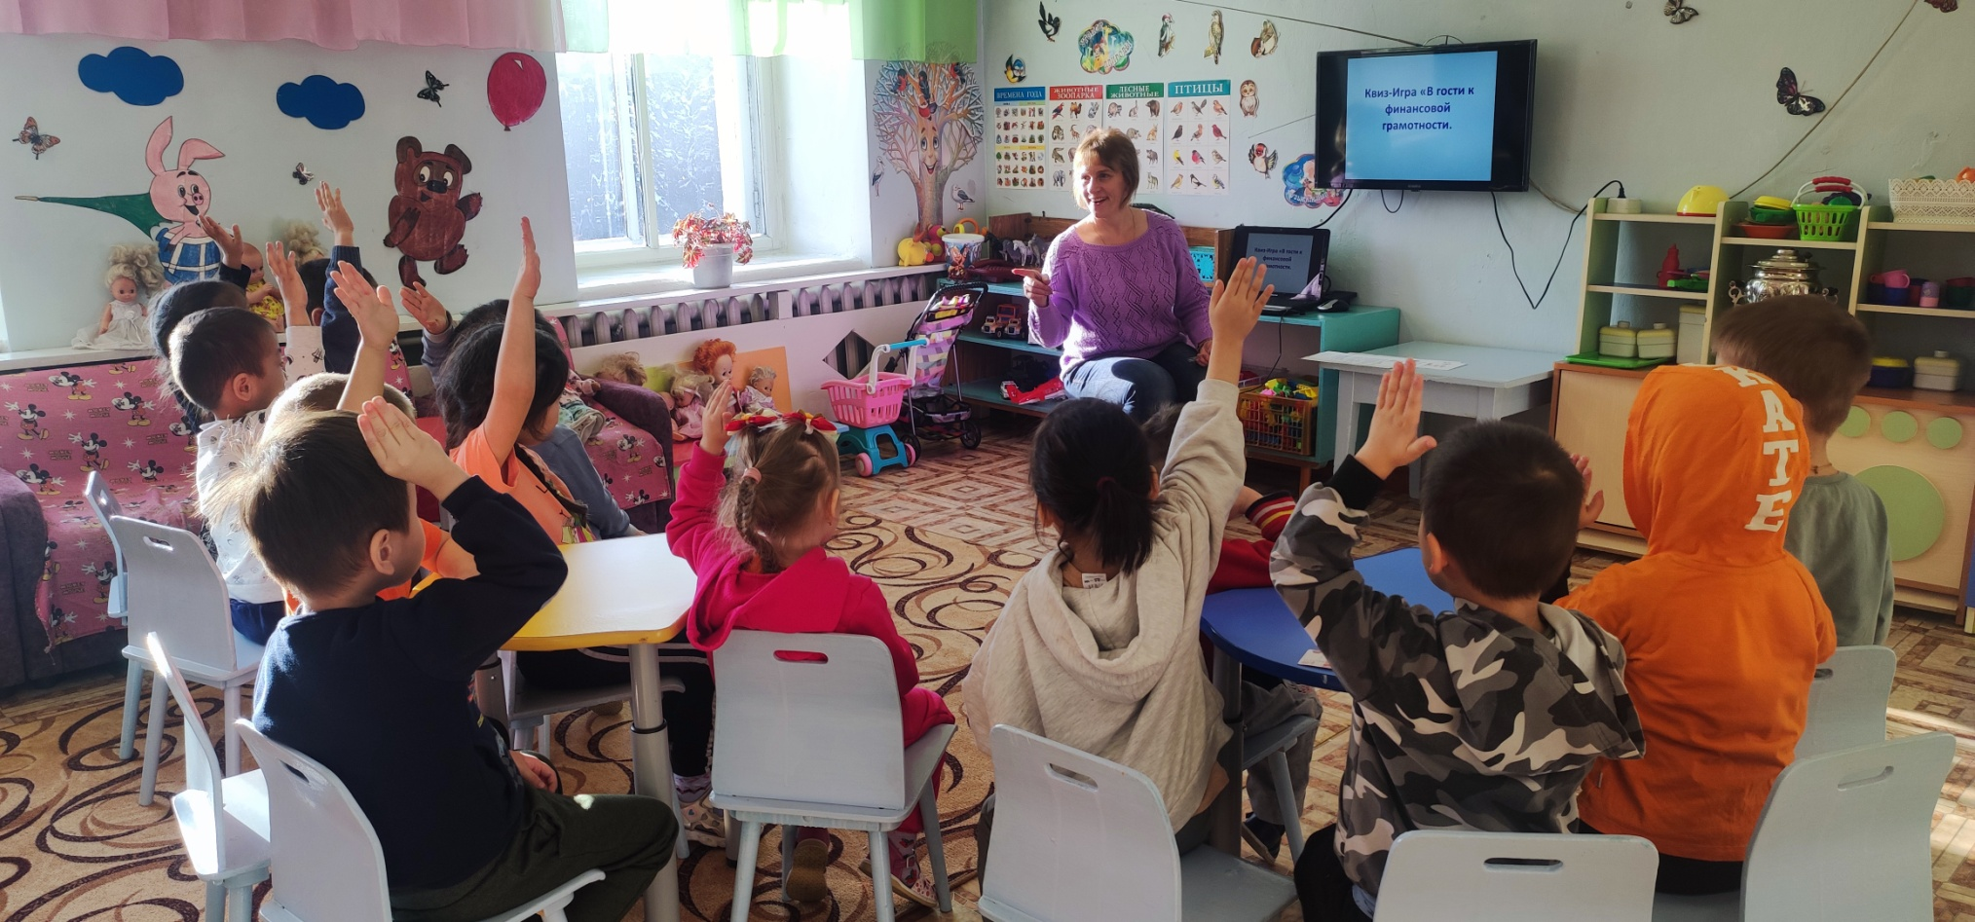
Закрепление пройденного материала. Квиз-игра «В гости к финансовой грамотности.

Slide 32
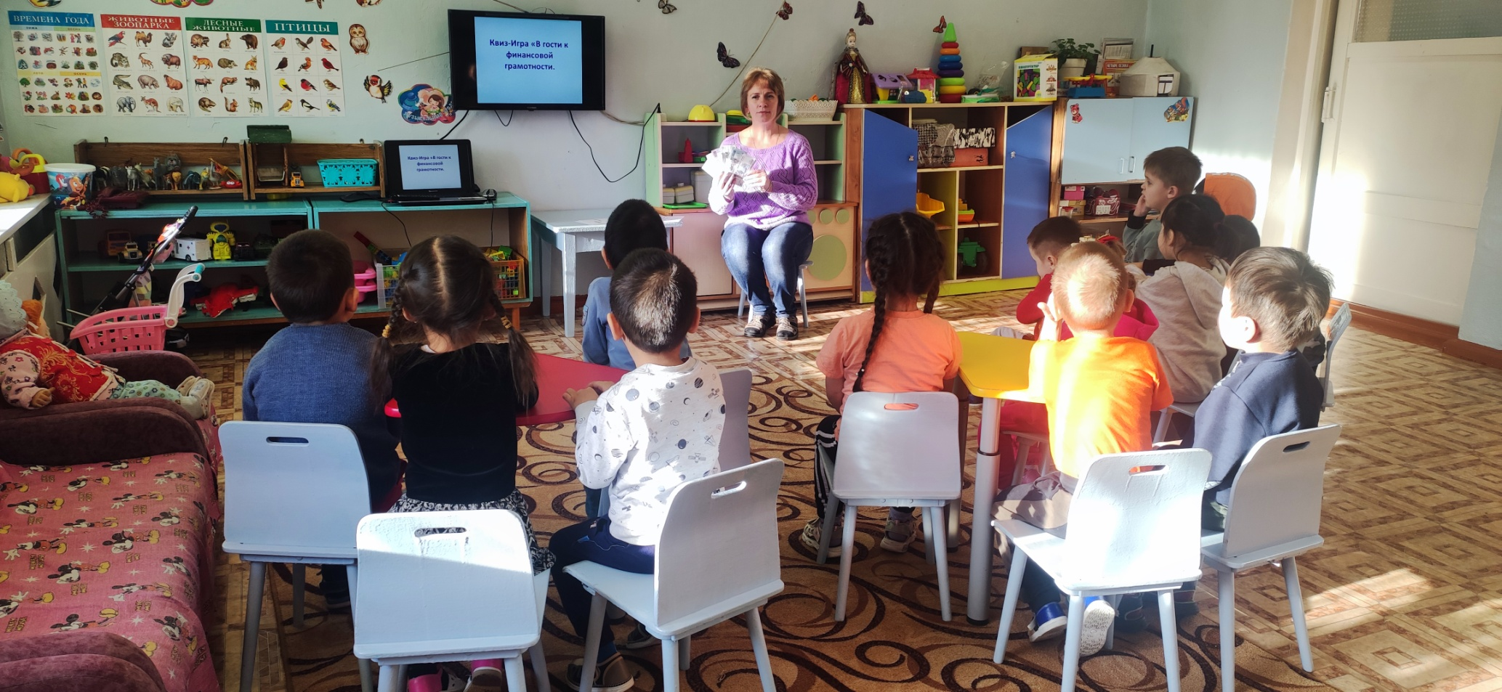
За каждый правильный ответ команда получает одну купюру.

Slide 33
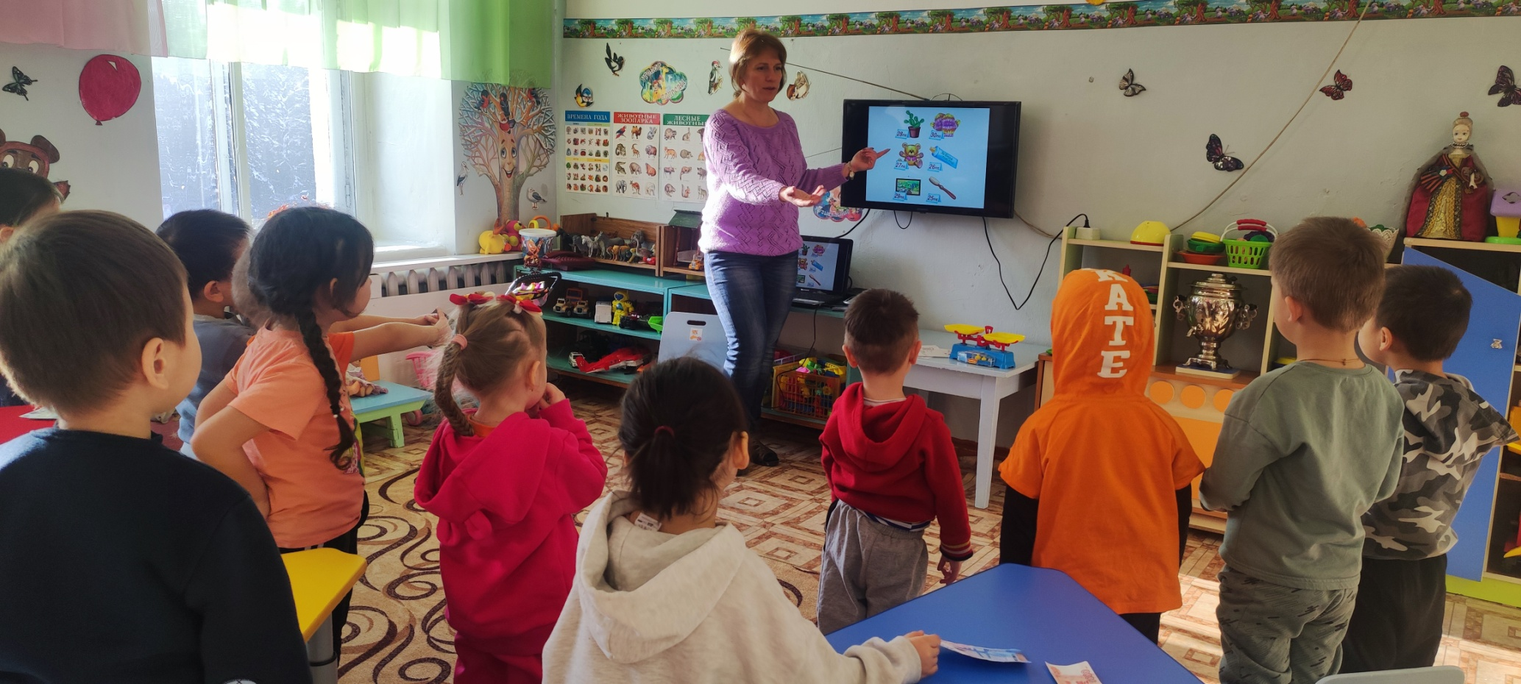

Slide 34
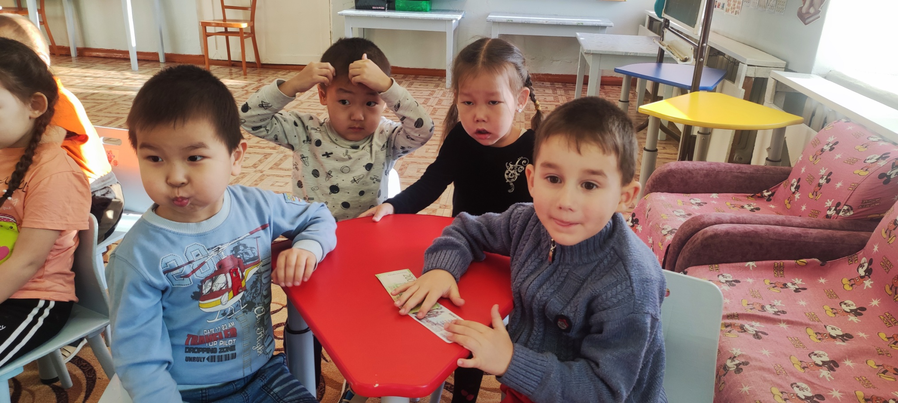
Ох, не легкий вопрос, нужно подумать..

Slide 35
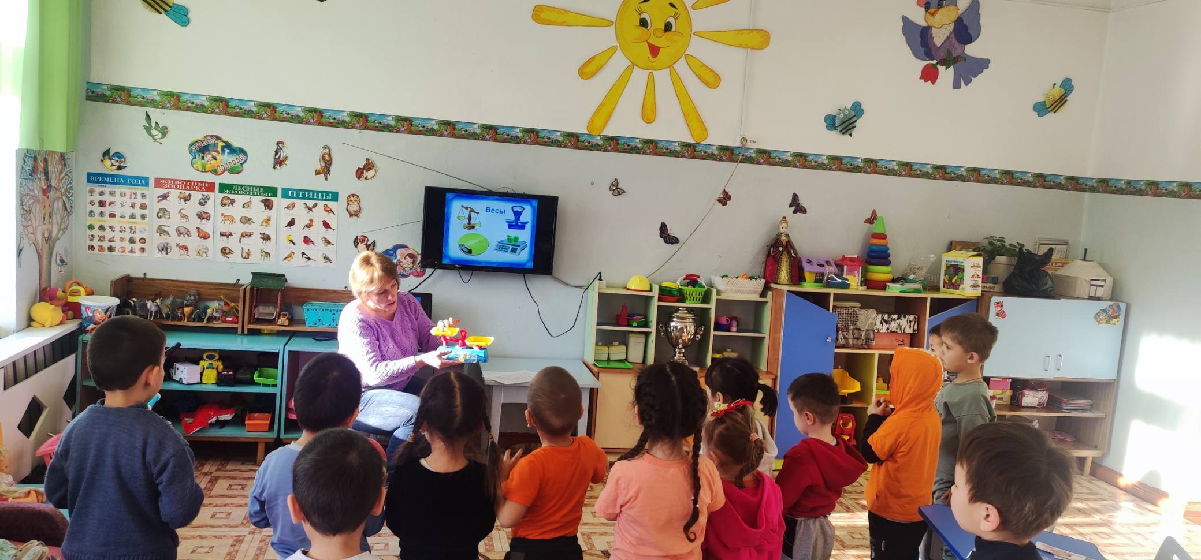

Slide 36
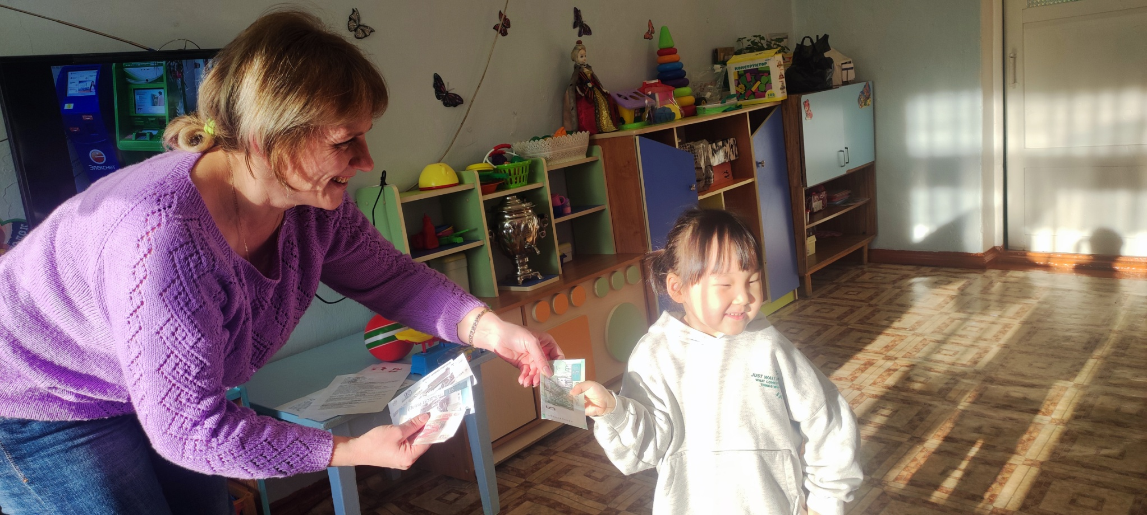
Приятно получить бонус за правильный ответ

Slide 37
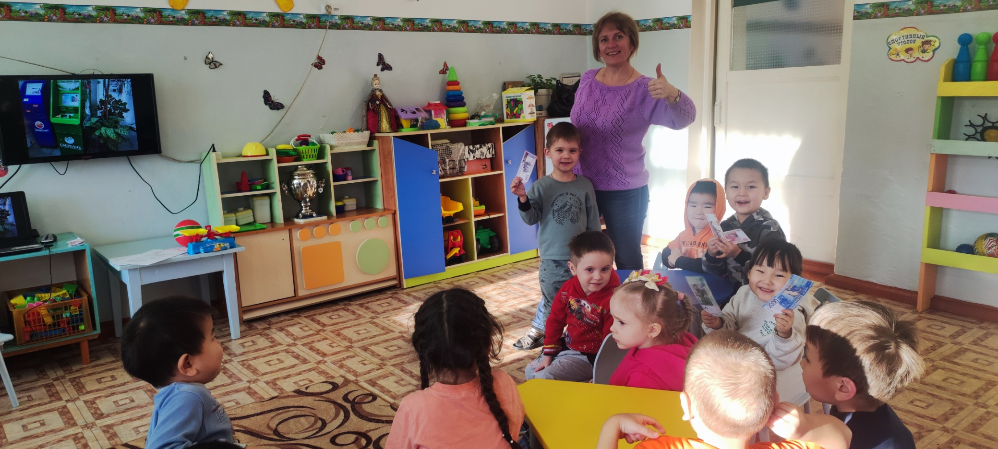
Фото с победителями, команда «Банк»!

Slide 38
Спасибо за внимание!

